Slide 1
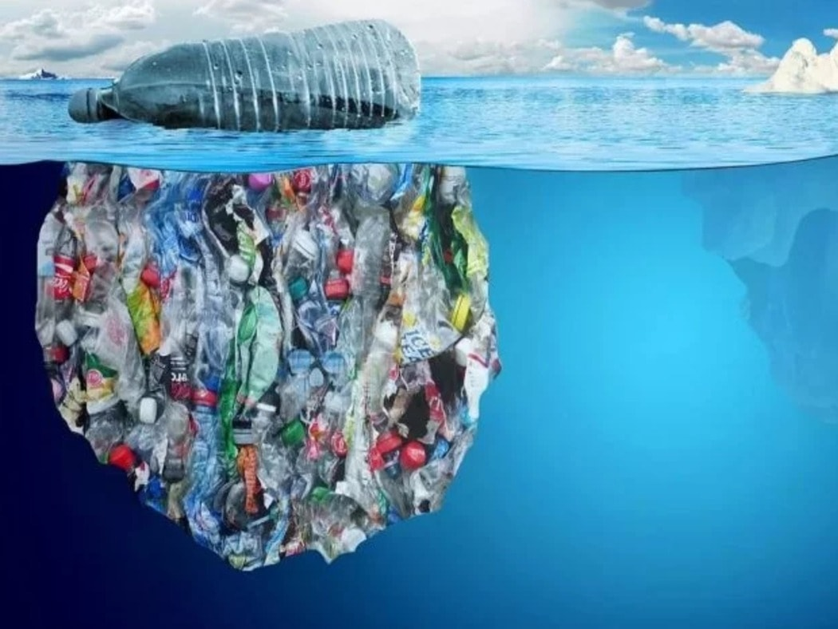
«Борьба с загрязнением пластиковыми материалами»
(«Tackling Plastic Pollution»).

Slide 2
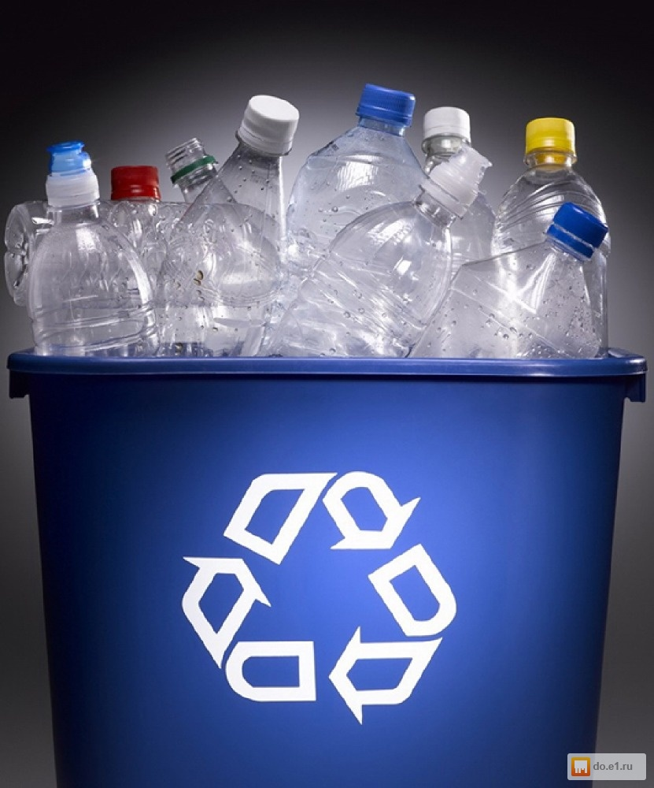
Согласно ст. 7 Закона о защите прав потребителей потребитель имеет право на то, чтобы товар (работа, услуга) при обычных условиях его использования, хранения, транспортировки и утилизации был безопасен для жизни, здоровья потребителя, окружающей среды, а также не причинял вред имуществу потребителя.

Slide 3
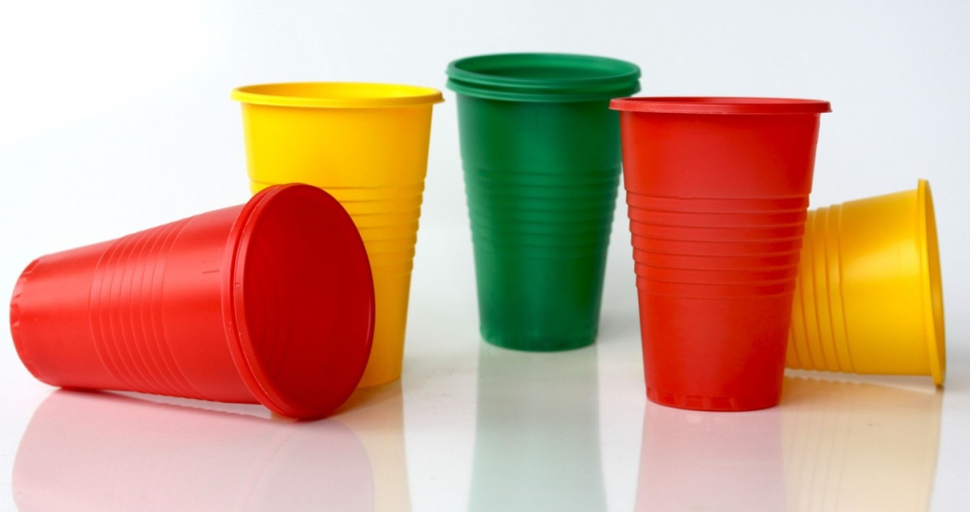
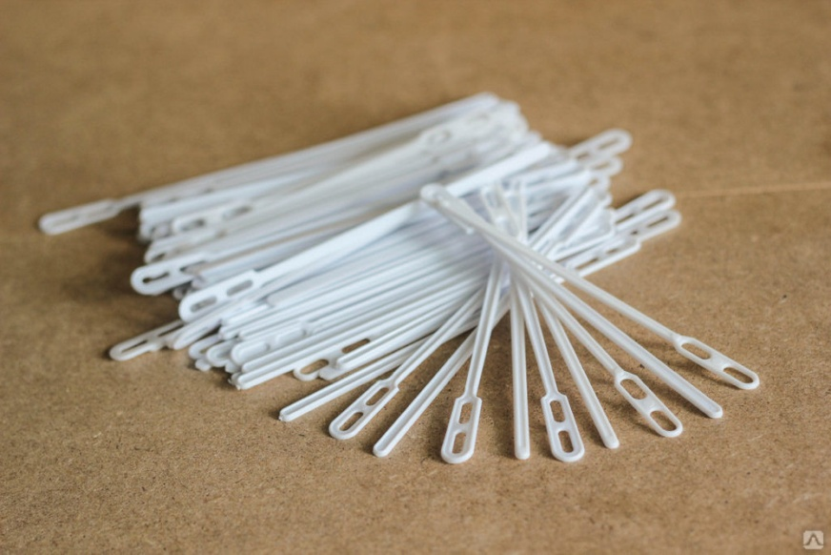
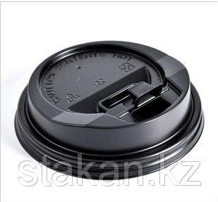
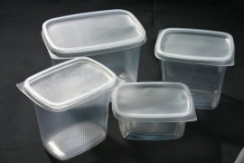
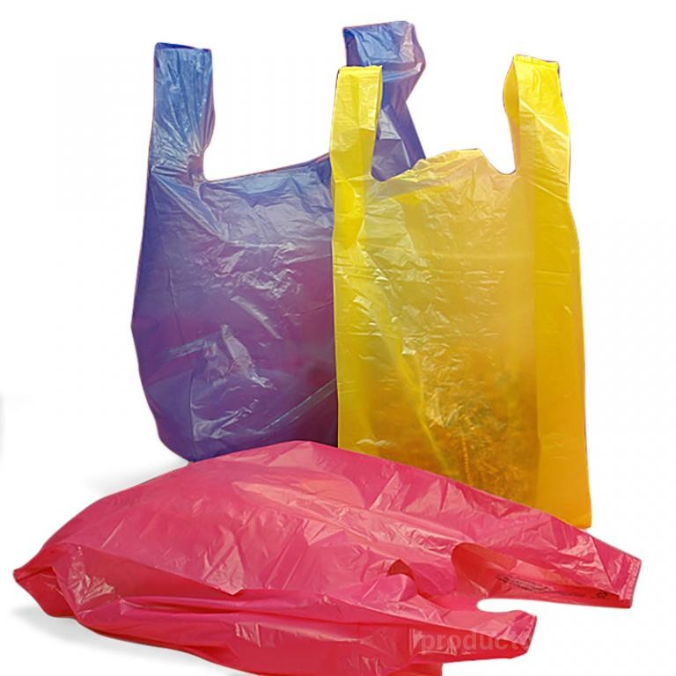

Slide 4
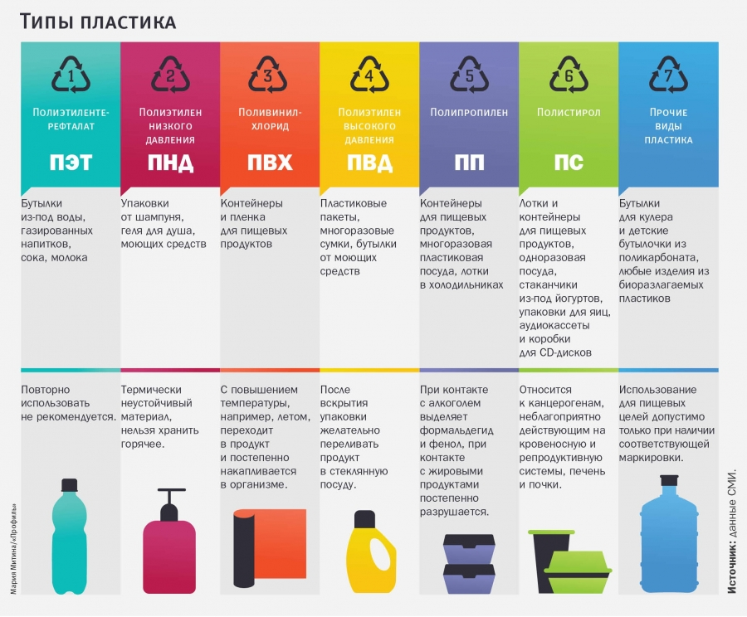

Slide 5
При этом есть несколько правил:
На изделии есть маркировка (на дне упаковки, с обратной стороны крышки, на спаечных швах), в России принимают пластмассы всех категорий, кроме 3 и 7.
ПЭТ-мусор (пластиковые бутылки) нужно сдавать без крышек, желательно освободить от этикеток и промыть водой.
При этом бутылки лучше сдавить. ПЭТ (1) и ПЭНД (2) собирают в разные емкости – бутылки из-под воды и тару от молочных продуктов.
Упаковки от соков (тетра пак) изготовлены из картона с полимерным характерно серебристым покрытием, необходимо промыть, освободить от крышки и придать плоскую форму, данные отходы сдают отдельно.
Если на бутылках ПЭТ есть дозатор с металлической пружиной, нужно его отделить и выбросить в общий мусор. Если на пищевой пленке есть бумажная наклейка, ее лучше срезать. При отсутствии маркировки (цифра в треугольнике) отходы сдают в общий бак для ТБО.

Slide 6
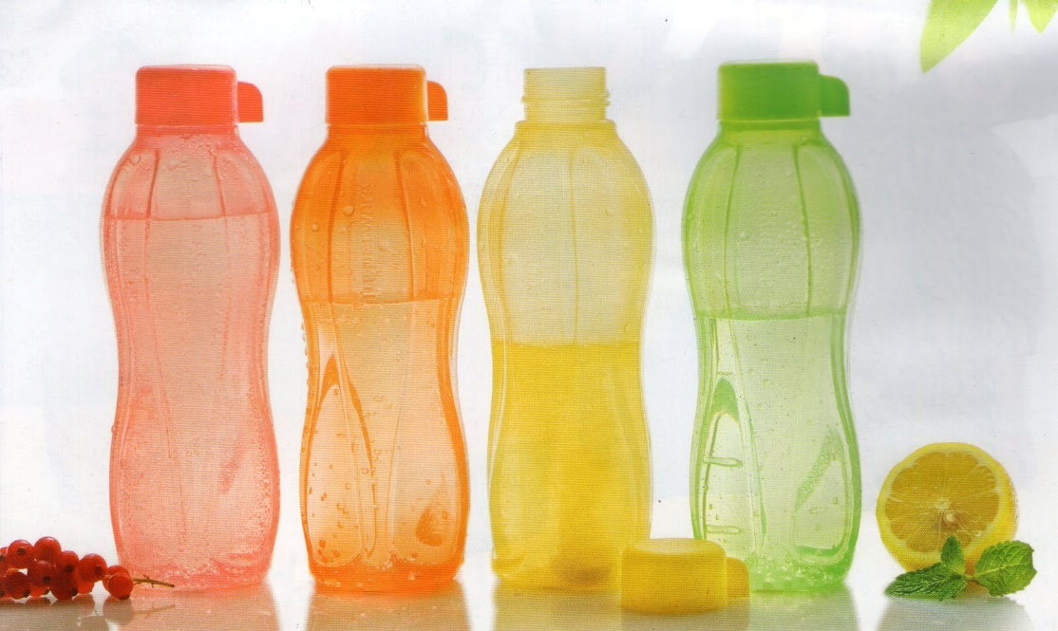
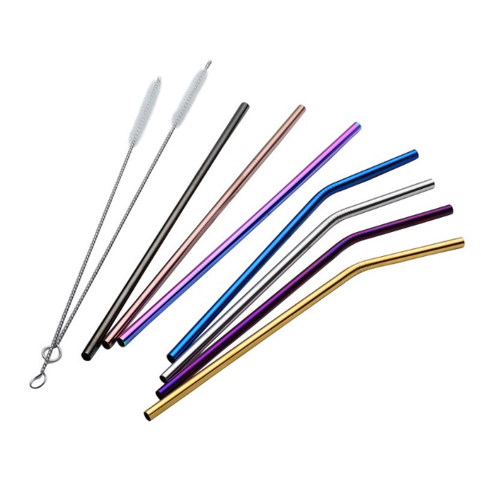
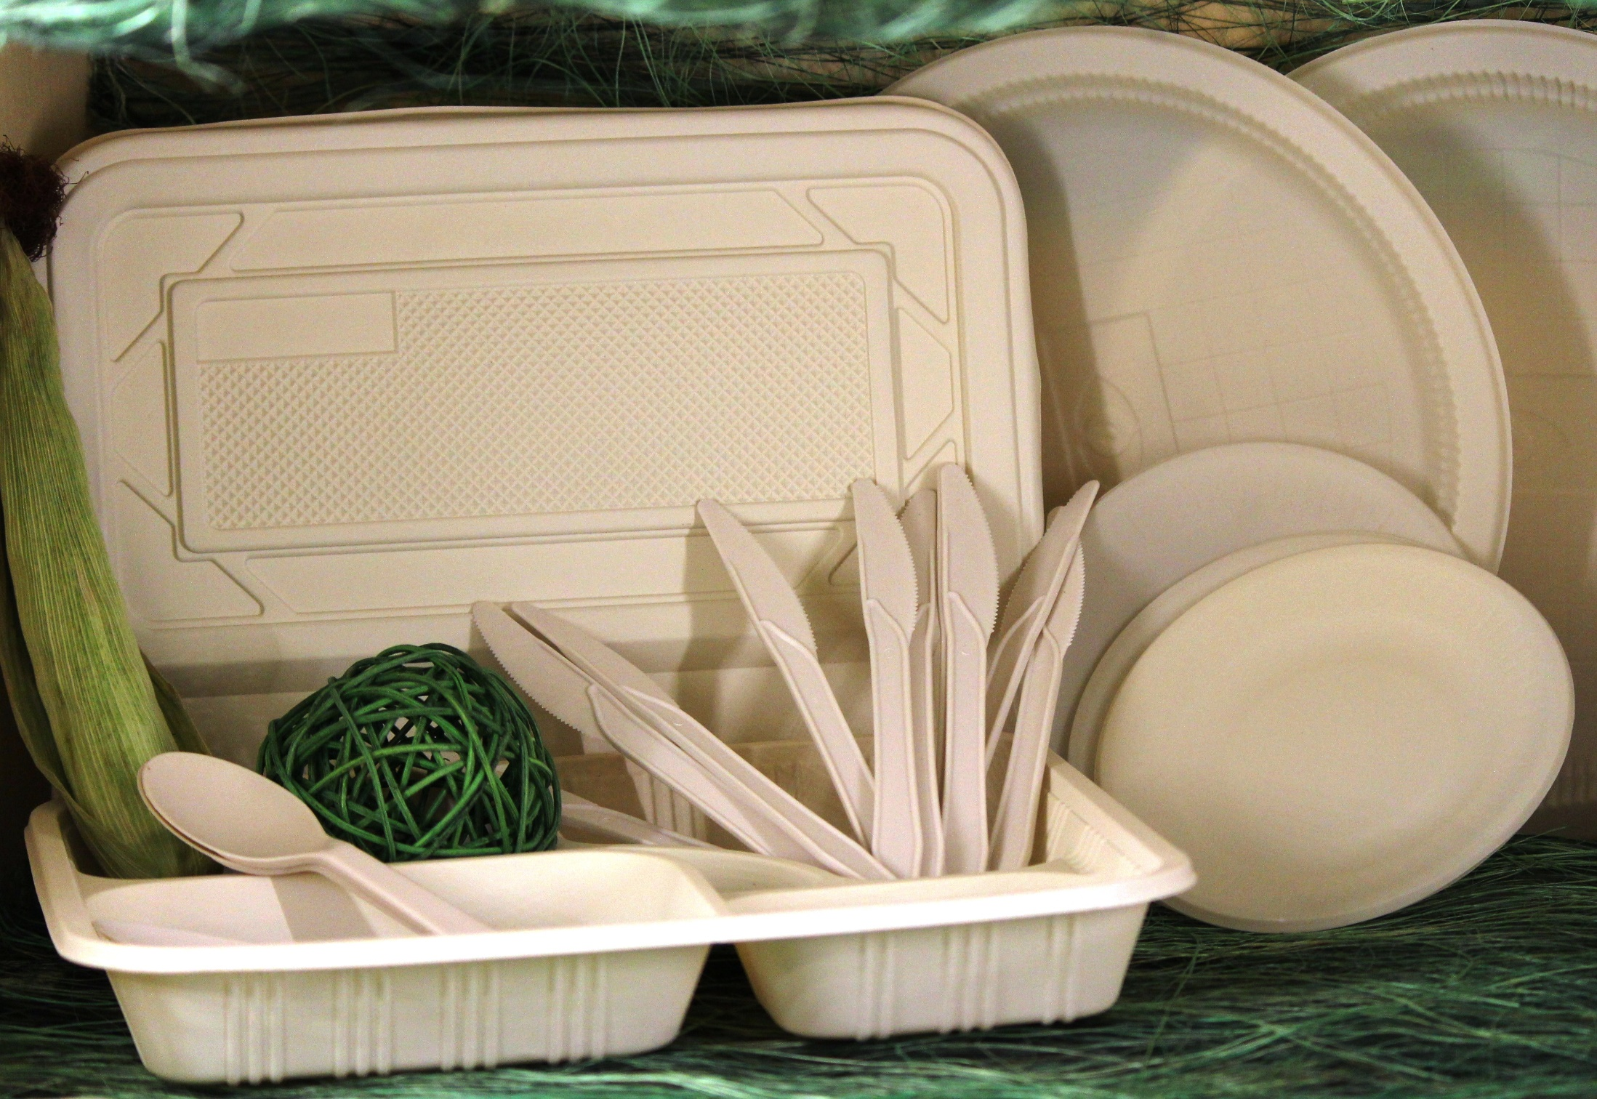
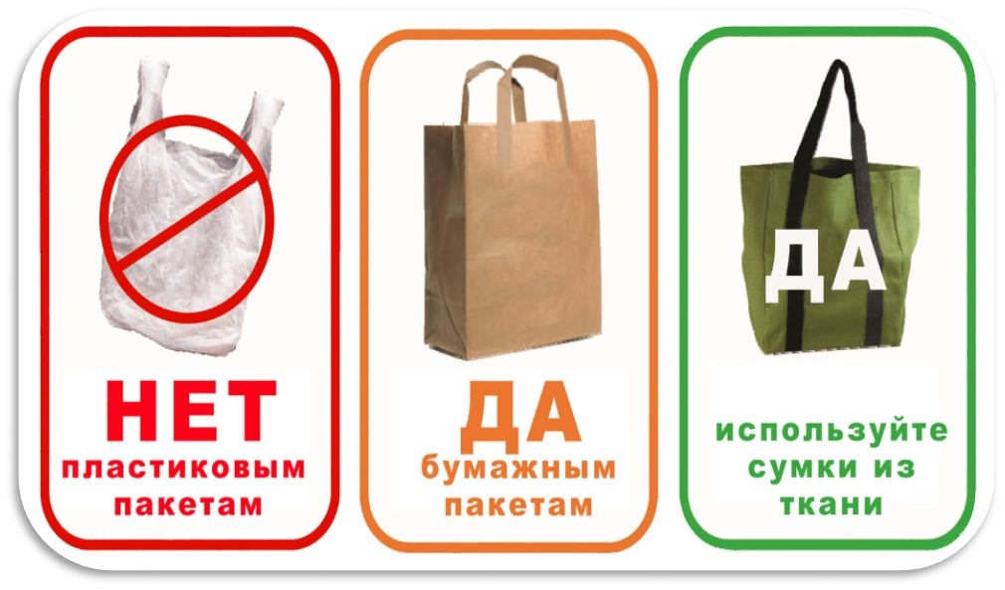
Альтернатива пластику

Slide 7
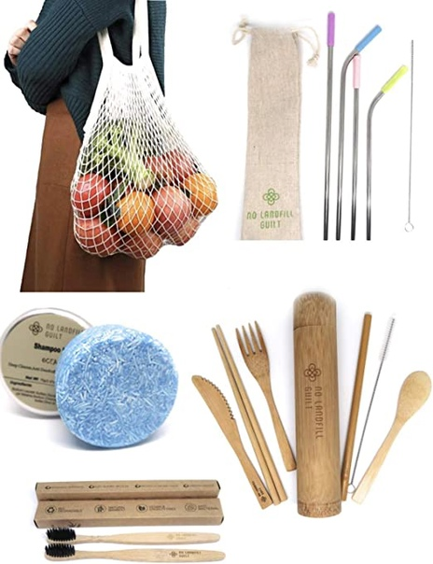

Slide 8
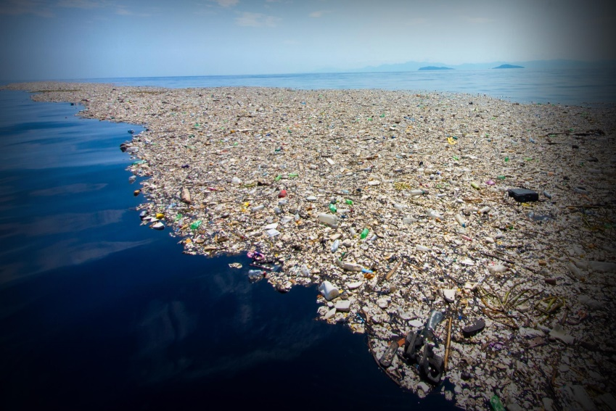
Пластик в океане
По оценкам, к 2050 году в океанах будет больше пластика, чем рыбы.
100000 морских млекопитающих и черепах и 1 миллион морских птиц ежегодно погибают от загрязнения морской среды пластиком
Ежегодно в наши океаны попадает около 8 миллионов тонн пластика.
Пластмассы одноразового использования составляют 50 процентов пластика, производимого ежегодно.
Половина всех когда-либо производимых пластиков была произведена за последние 15 лет.
40 процентов произведенного пластика идет на упаковку и выбрасывается после одного использования.

Slide 9
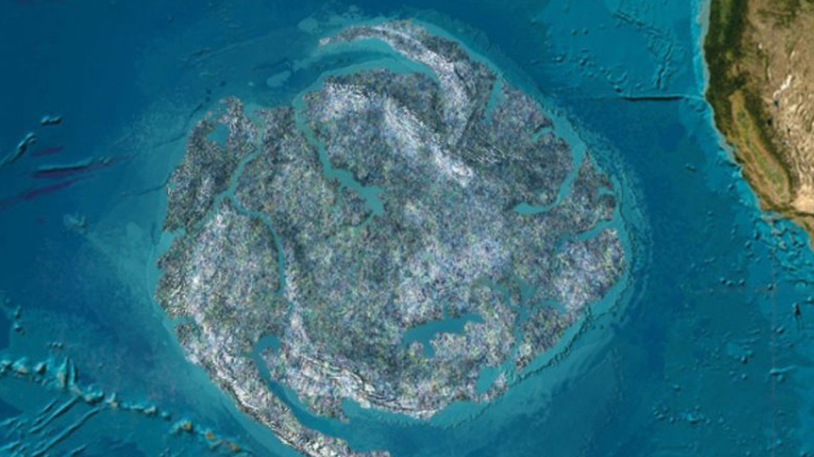
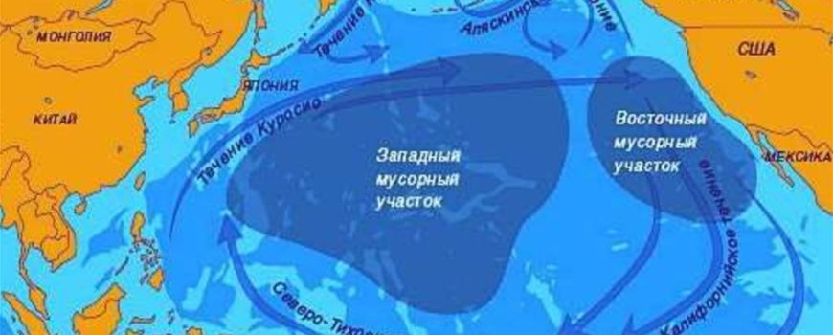
Мусорные острова в океане

Slide 10
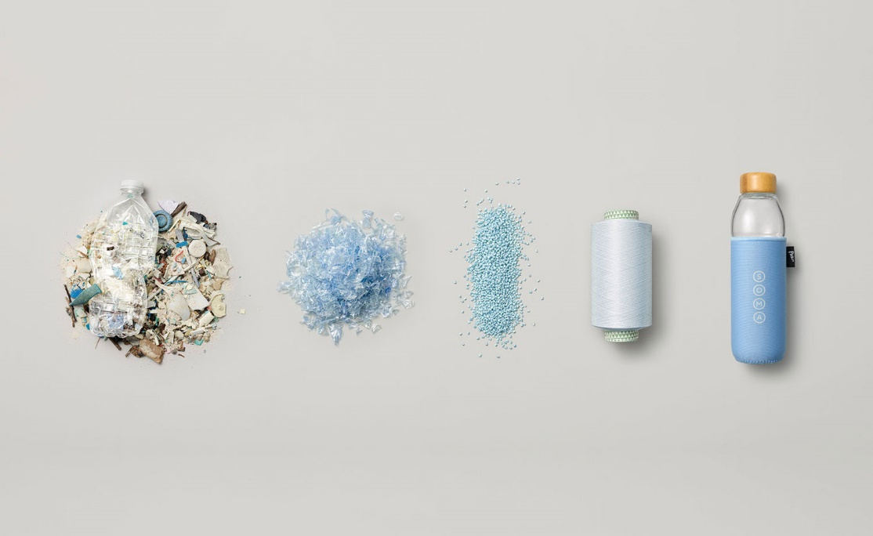
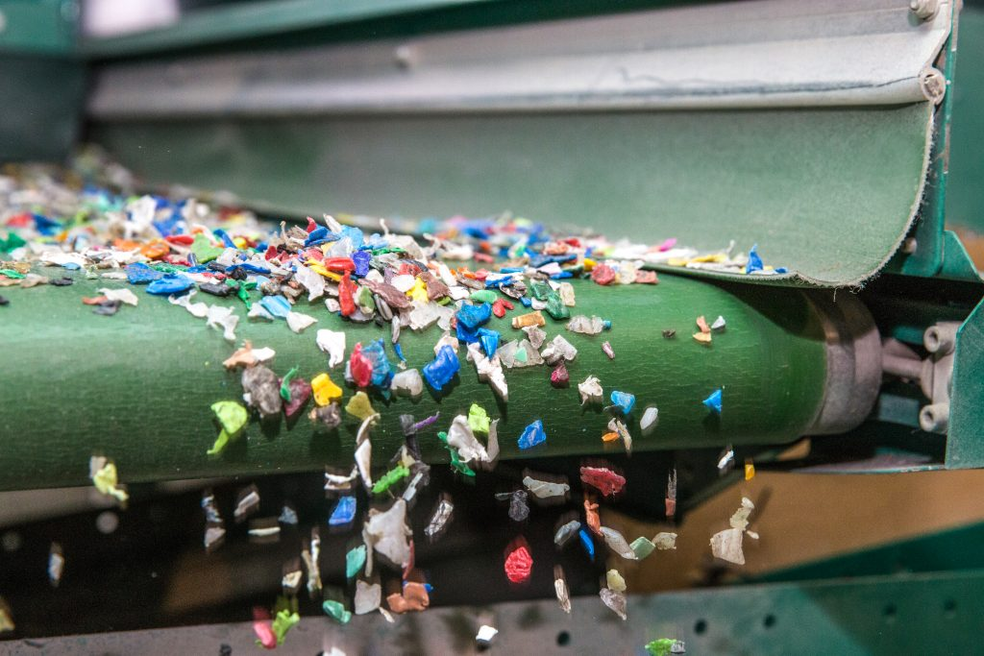
Переработка пластика

Slide 11
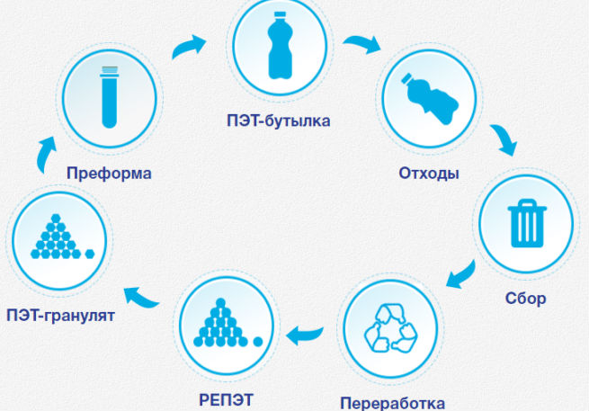

Slide 12
Виды пластика для вторичной переработки: какие можно использовать повторно?
02 HDPE — в быту встречается в виде упаковки для молочной продукции и моющих средств, посуды из пластмассы, тазов;
04 LDPE — из него производят пакеты, пищевую пленку, упаковку для бытовой техники, линолеум, гибкие емкости для пищевых продуктов;
05 PP — встречается в виде шприцов, упаковки от шоколада, йогуртов, крышек для бутылок, комплектующих для автомобилей, пакетов для бакалеи и хлеба, игрушек.
Подлежат переработке следующие виды пластика:
01 PET;
02 HDPE;
04 LDPE (в виде прозрачной пленки).
Принимаются не во всех пунктах сбора такие пластики, как:
твердые разновидности 04 LDPE;
05 PP;
06 PS — используется при теплоизоляции помещений, как материал для изготовления одноразовой посуды, игрушек, канцелярии, пенопласта.
PS токсичен при сжигании.

Slide 13
Что нельзя использовать повторно?
Матовые белые и бутылки ярких цветов чаще всего не принимаются из-за содержания в пластике красителей, которые меняют его структуру, делая менее вязкой.
Малопригоден для вторичной переработки и многослойный PET.
По причине сложной и затратной предварительной обработки часто не поступает на переработку тара из-под растительных и машинных масел.
Не всегда подлежат переработке и изделия с маркировкой 07 OTHER (поликарбонат, полиамид и пластик без обозначений). К этой категории может относиться и экологически чистый пластик, но чаще всего это поликарбонат.

Slide 14
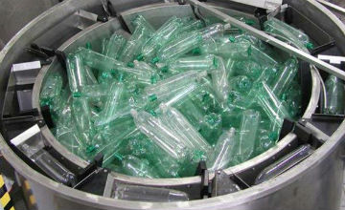
Применение вторсырья
Изделия из переработанного полиэтилентерефталата не годятся для использования в контакте с продуктами питания.
Такой пластик используется при производстве:
одежды и обуви;
синтепона;
синтепуха;
холлофайбера;
полиэстера.
Из вторичных полиэтиленов высокого и низкого давления изготавливают:
бутылки и одноразовую посуду;
упаковочные пленки, изоляционные материалы;
канистры для машинных масел и химических веществ;
материалы для облицовки зданий и крыш;
пластиковую мебель;
пластиковые покрытия.
Переработанный полипропилен идет на изготовление:
деталей автомобилей;
внешней отделки бытовых приборов, компьютеров;
бутылок, посуды, контейнеров;
изоляционных материалов.

Slide 15
Куда можно сдать пластик на переработку?
Название организации | Адрес | Телефон
Мурманский Региональный Центр Комплексной Утилизации | г. Мурманск, ул. Подгорная, 2А | Тел. +7 (8152) 45-33-78
Мурманский универсальный завод | г. Мурманск, ул. Домостроительная, 7/2 | Тел. +7 (8152) 62-70-21
Завод по термической обработке твердых бытовых отходов | г. Мурманск, ул. Домостроительная, 34 | Тел. +7 (8152) 43-51-67

Slide 16
В большинстве пунктов прием отходов пластика выполняется согласно следующим правилам:
Отходы должны быть разделены по видам пластика, цветности и чистоте;
Цена закупки определяется главным образом видом пластика, на окончательную стоимость влияет также степень загрязненности (остатки содержимого, этикетки, краска);
Не принимаются вторсырье с резким запахом и жирными загрязнениями.

Slide 17
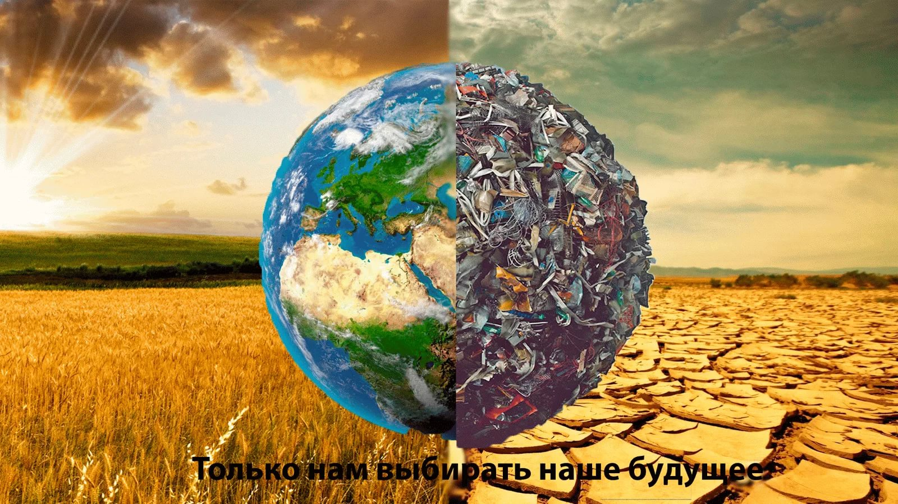
Спасибо за внимание!

